Slide 1
З денним перебуванням
Дитячий табір
відпочинку
«МРІЯ»
При Ізюмській загальноосвітній школі
І – ІІІ ступенів № 11
Ізюмської міської ради
Харківської області
Вул. Володимира Бескорсого, 35А

Slide 2
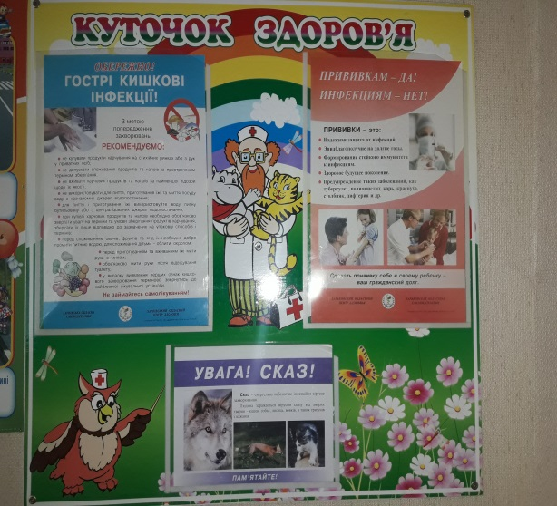
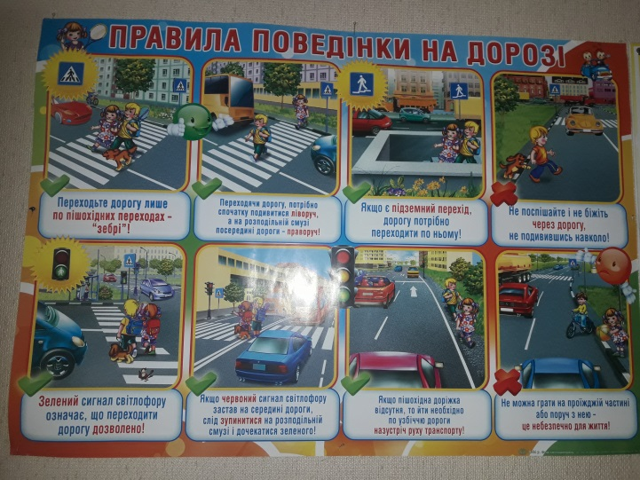
Режим роботи їдальні
В дитячому таборі відпочинку з денним перебуванням
Загальноосвітньої школи І-ІІІ ступенів № 11
Ізюмської міської ради
Харківської області «Мрія»
І сніданок
Загони № 1, № 2, № 3, № 4
08.30
Загони № 5, № 6, № 7, № 8, № 9, № 10
09.00
ІІ сніданок
Загони № 1, № 2, № 3, № 4
11.30
Загони № 5, № 6, № 7, №8, № 9, № 10
12.30

Slide 3
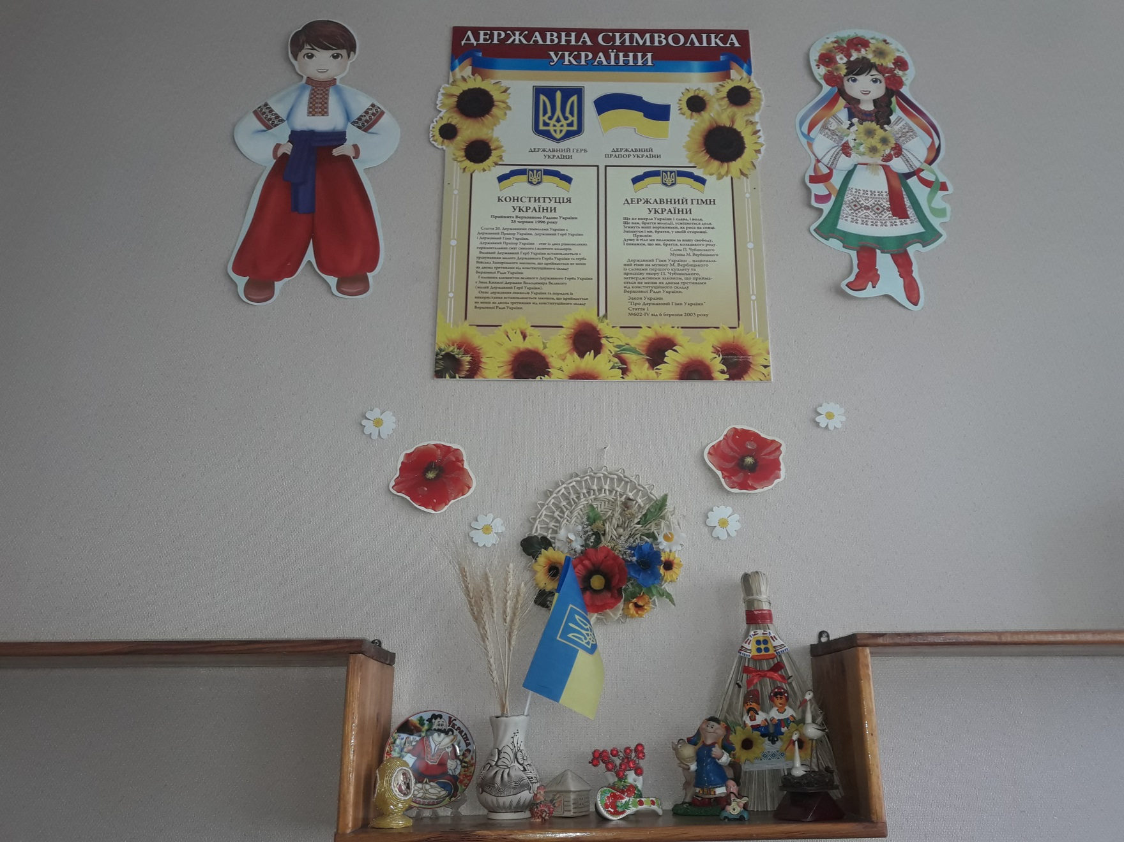

Slide 4
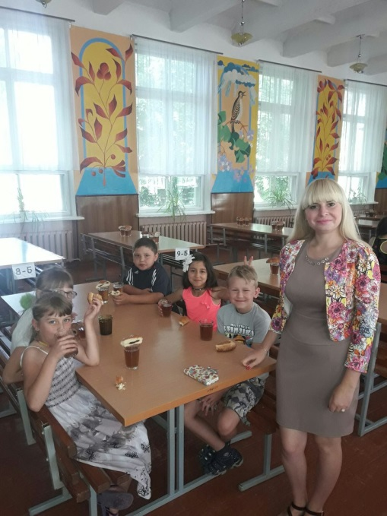
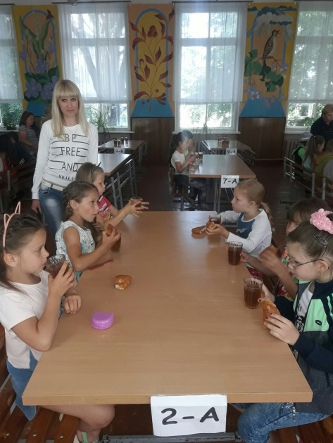
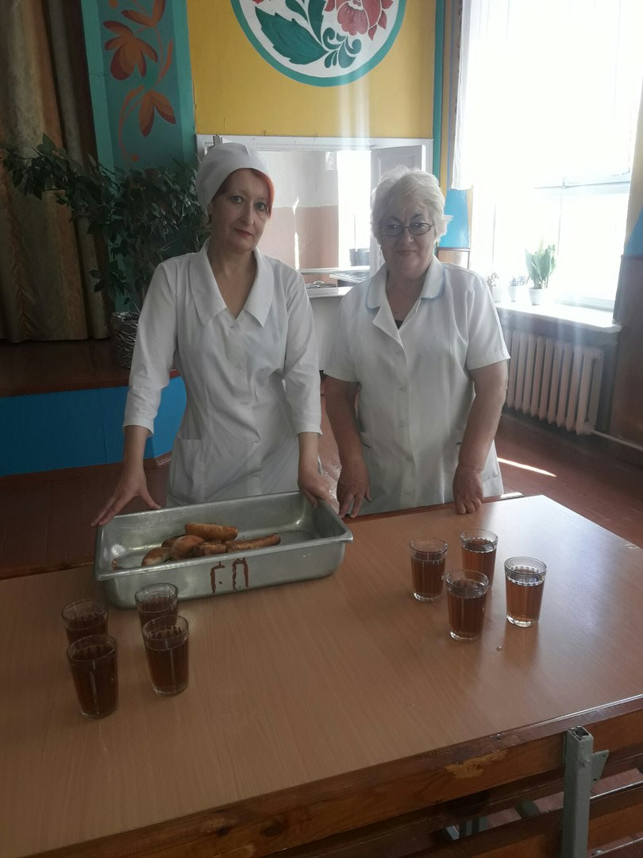
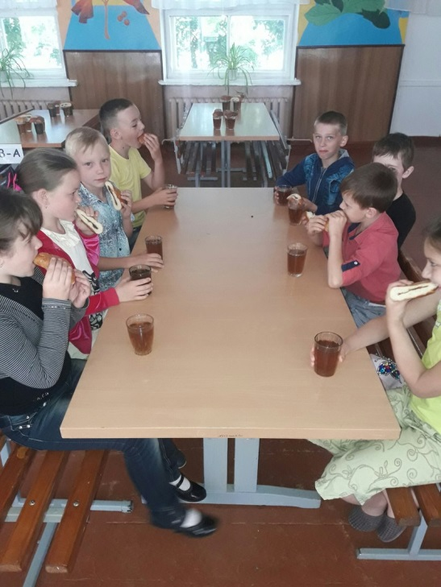
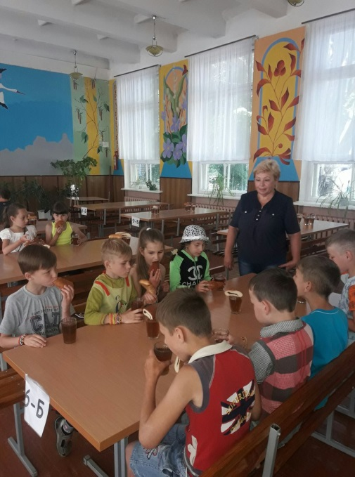

Slide 5
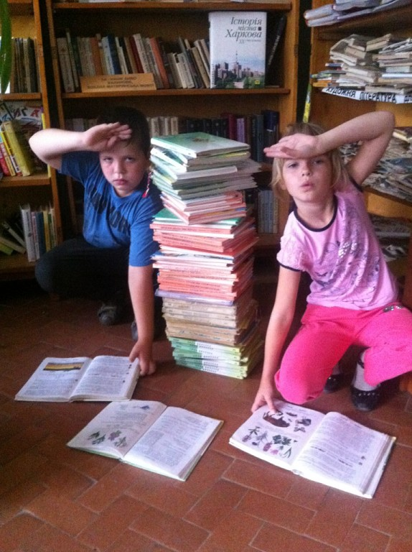
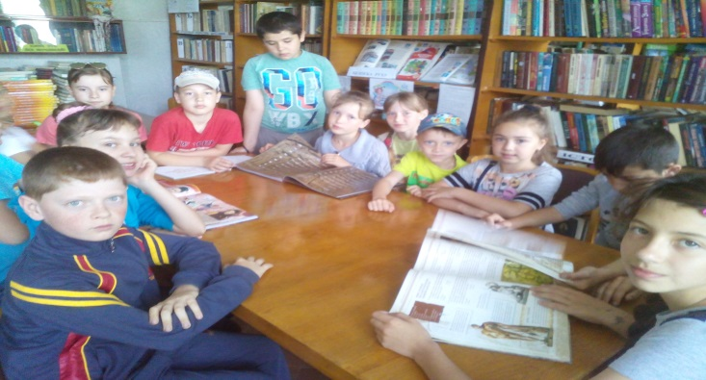
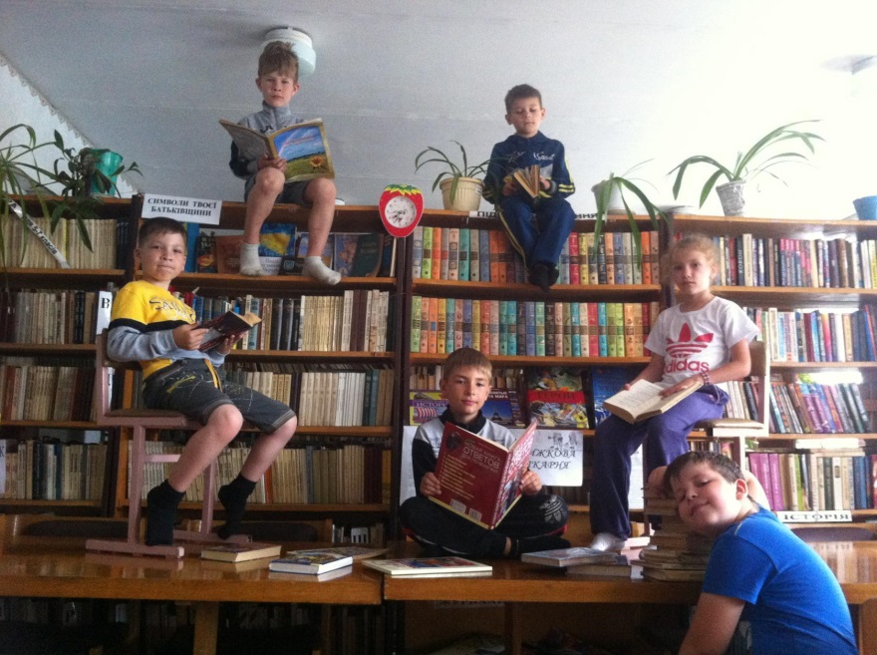
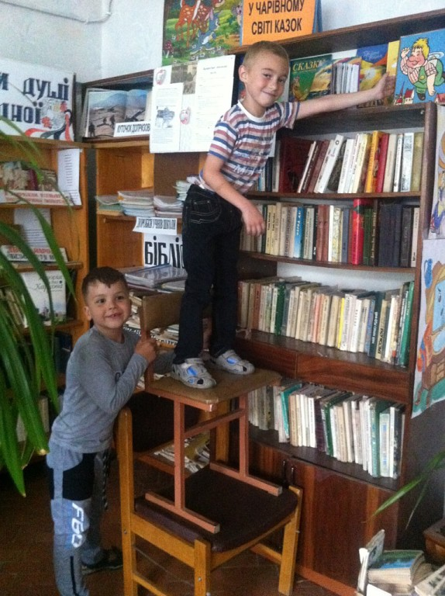
…Тут і вірші , і казки,
І поеми чарівні
Про Вкраїну рідну нашу,
Щось дізнатись тут не важко.
Я сюди завжди ходжу,
Бо читати я люблю.
Хочу знати я багато,
Хочу всім допомагати!
Бібліотека Мрій

Slide 6
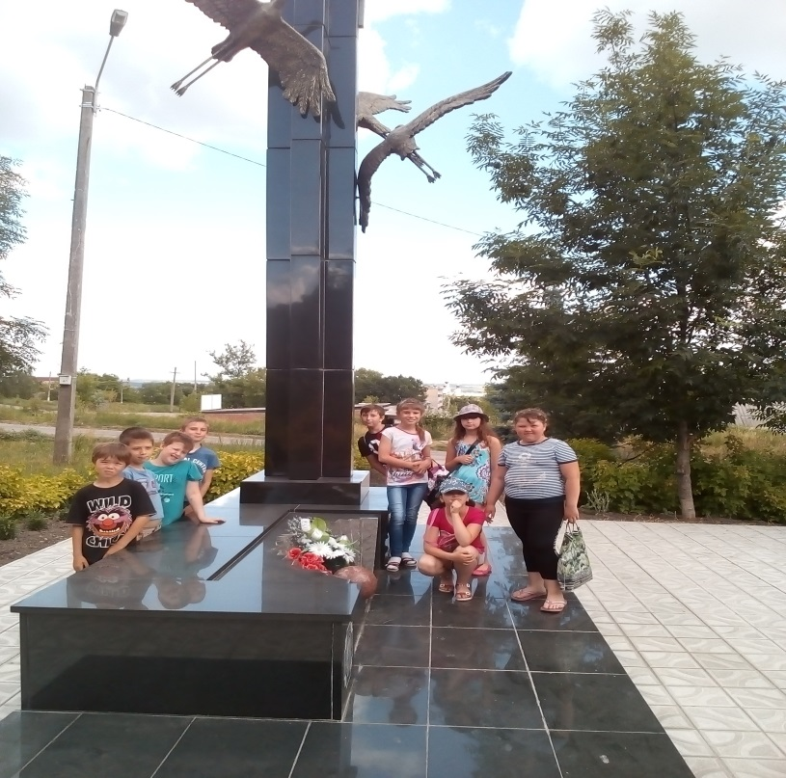
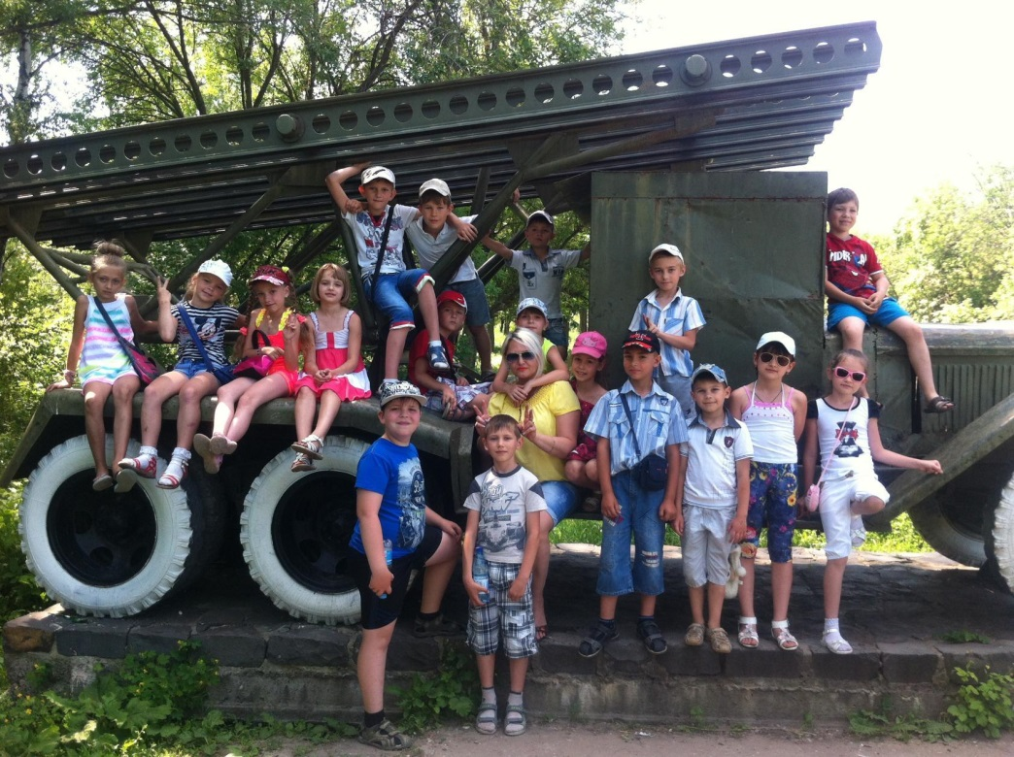
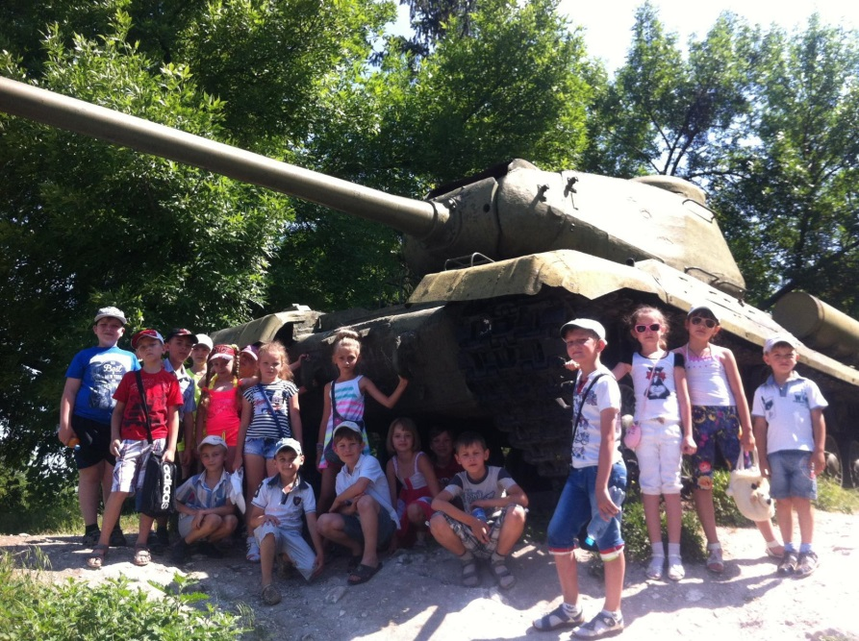
Україна –
- Рідний край.
Гора Крем’янець.
Зелен гай.
Любо стежкою
Іти – тут живемо
Я і ти!

Slide 7
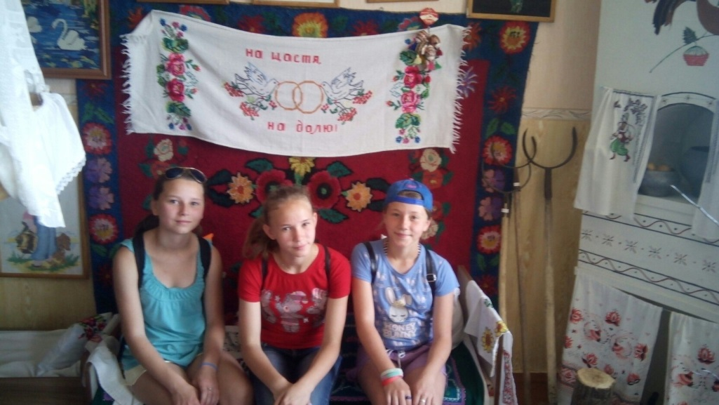
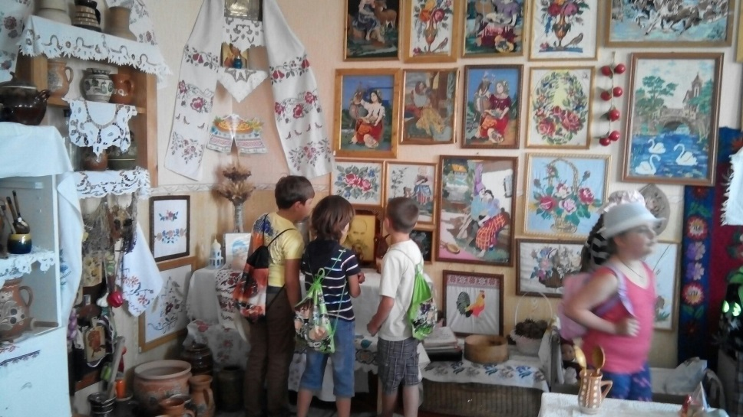
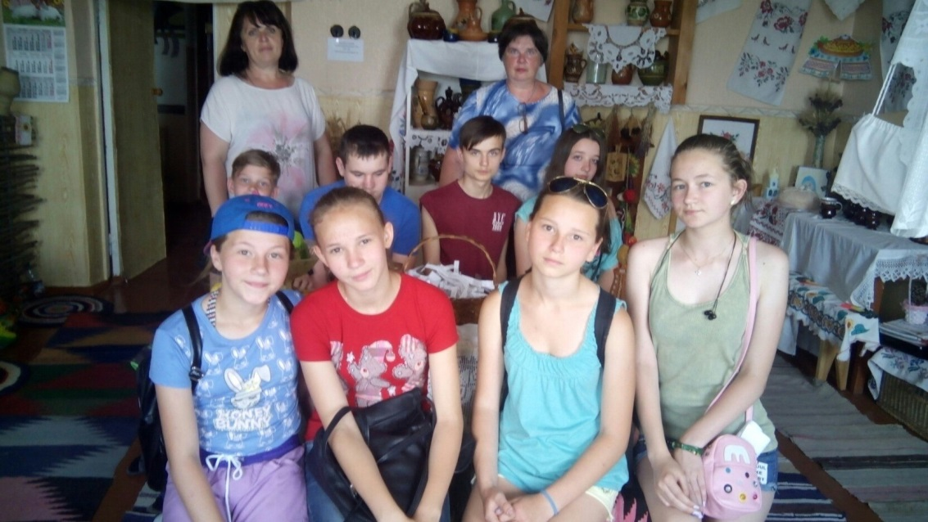
Наша школа – гостинна хата!
Рада вас усіх вітати,
Про музеї розказати!

Slide 8
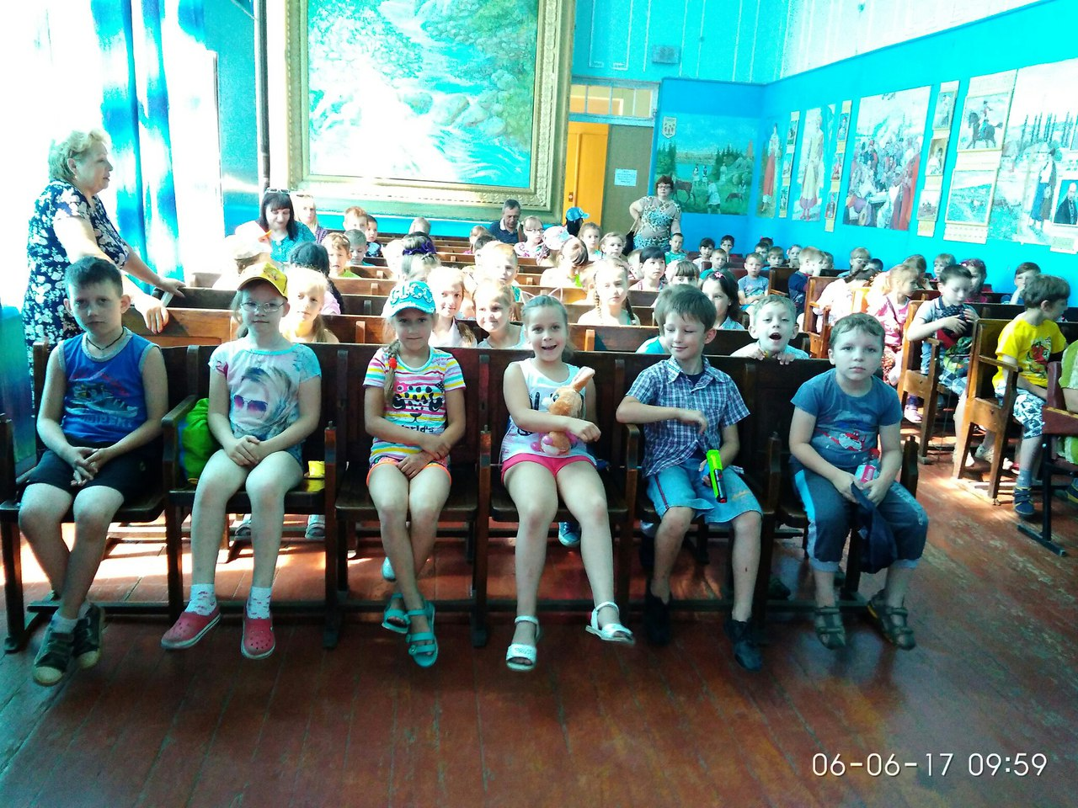
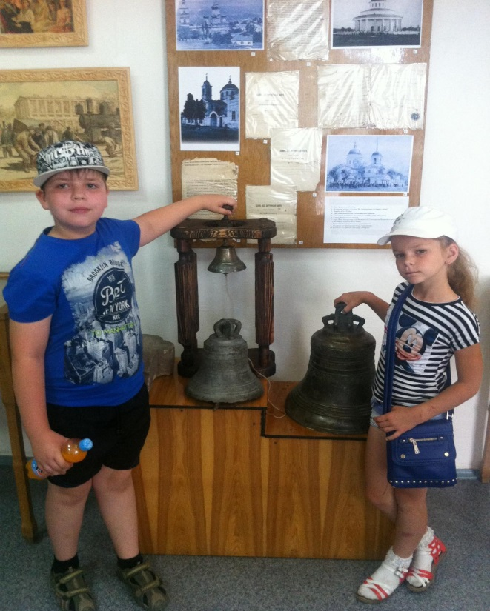
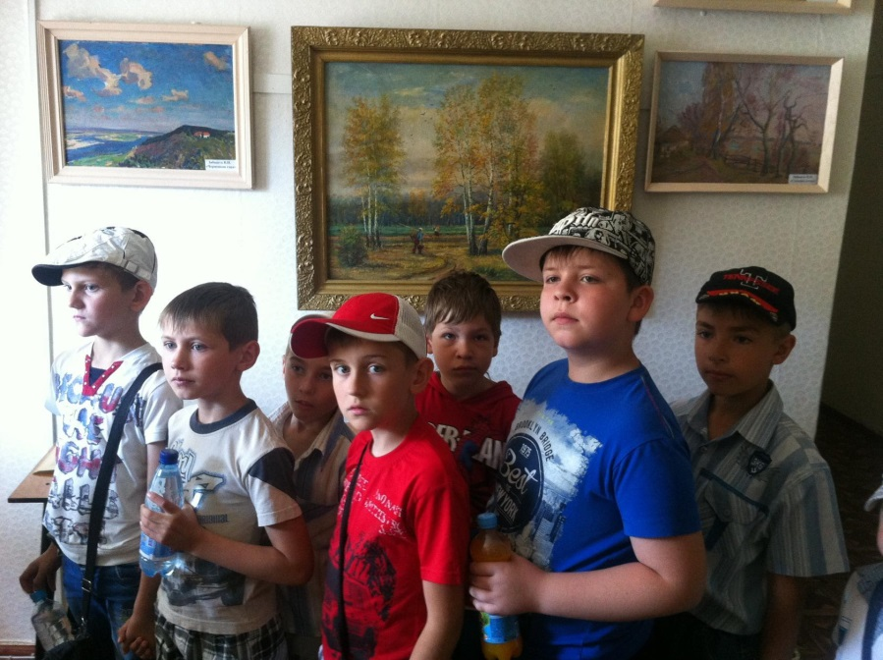
Любим ми подорожувати,
Світ нового відкривати!

Slide 9
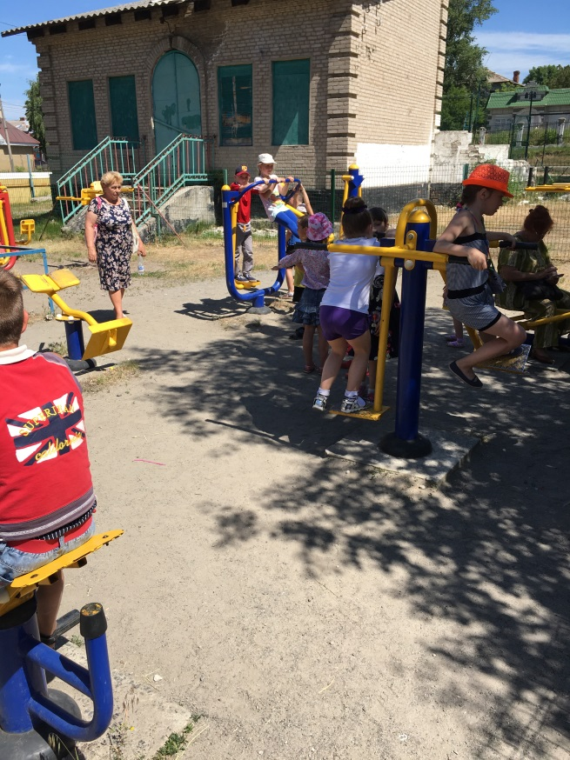
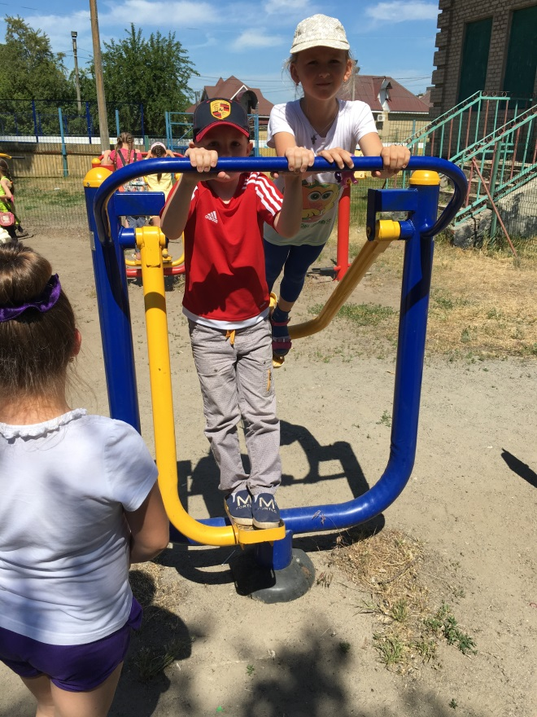
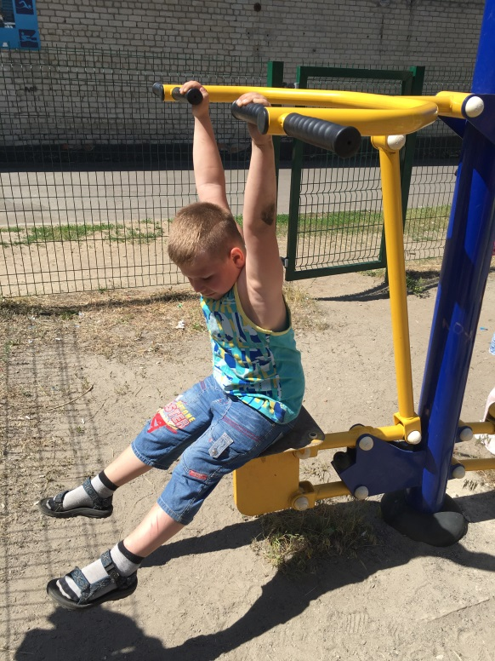
Кільця, драбинки, турнік.
Займатися я звик.
Підтягнуся, відіжмуся,
По канату заберуся!

Slide 10
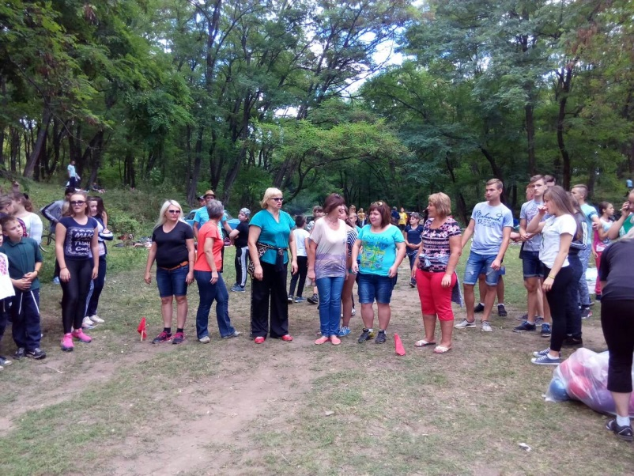
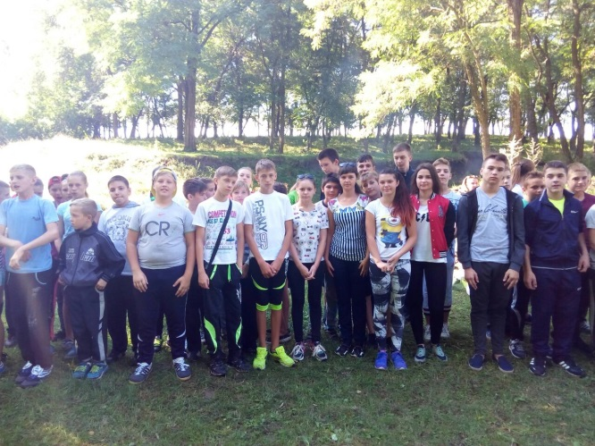
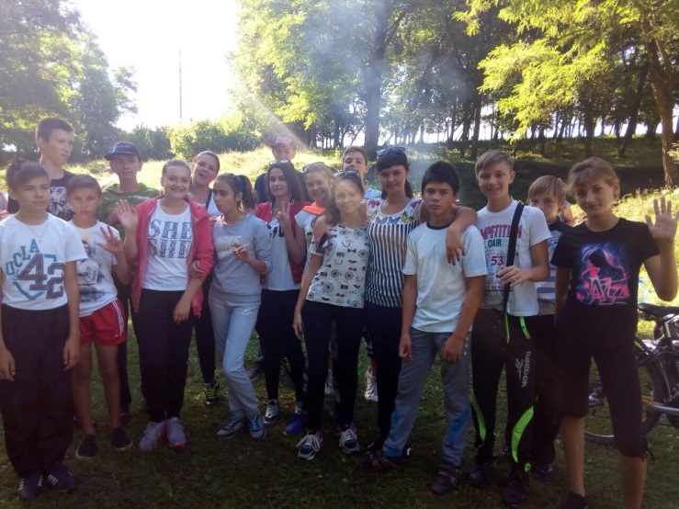
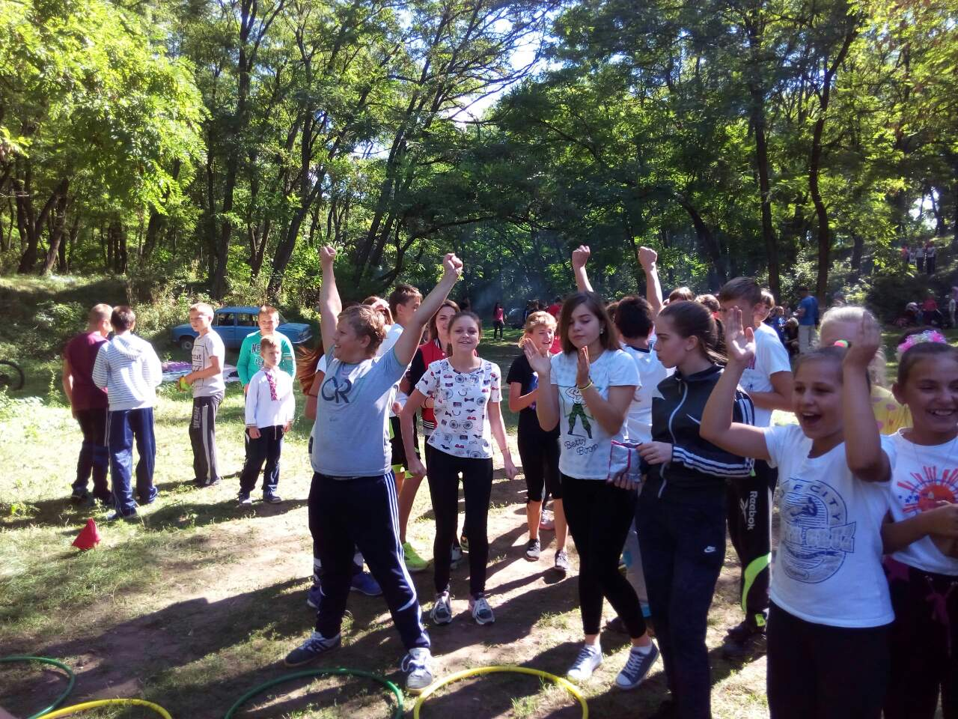
Ми ігри олімпійців відкриваємо
На це свято запрошуємо всіх!
Здоров’я, щастя, радості бажаємо,
Вас чекає мегасміх!

Slide 11
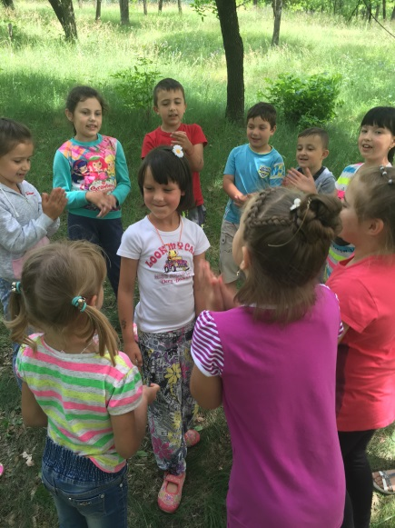
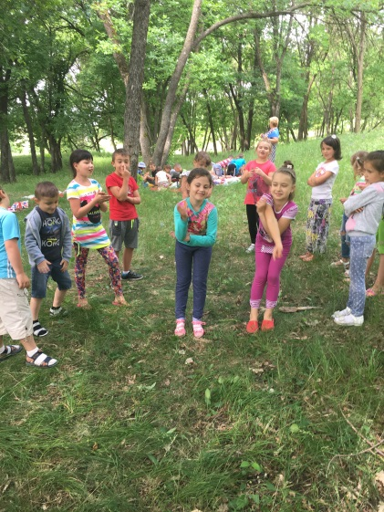
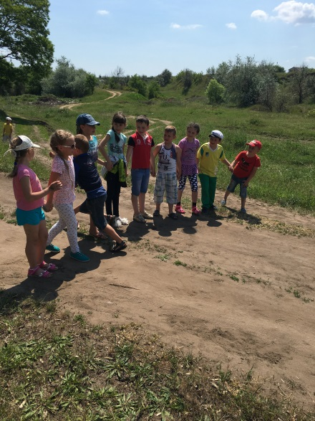
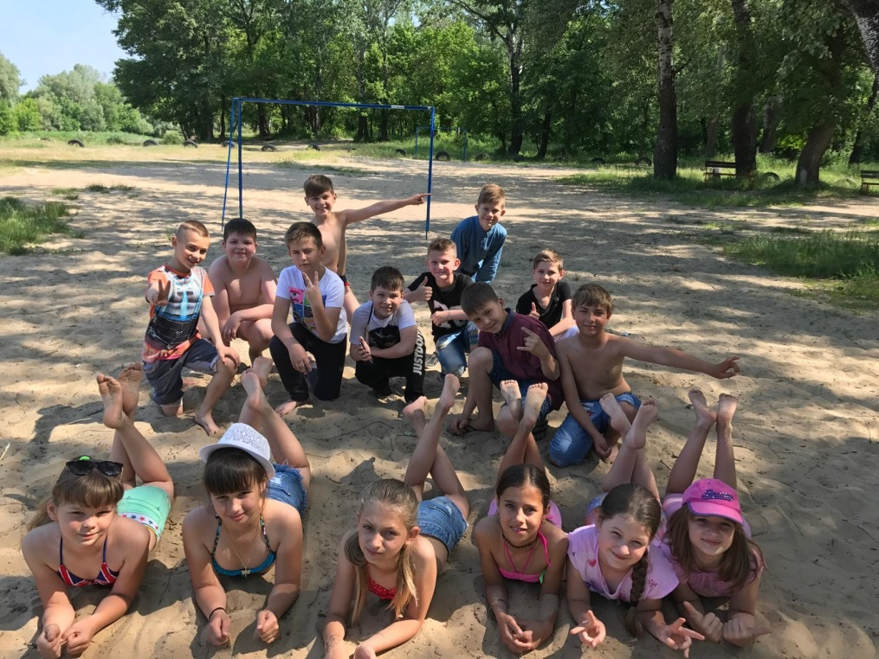
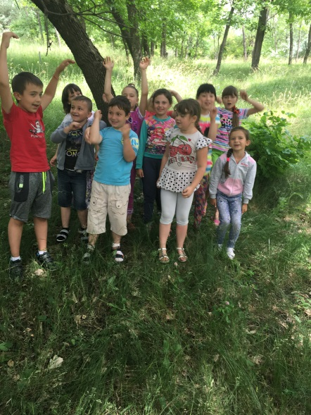
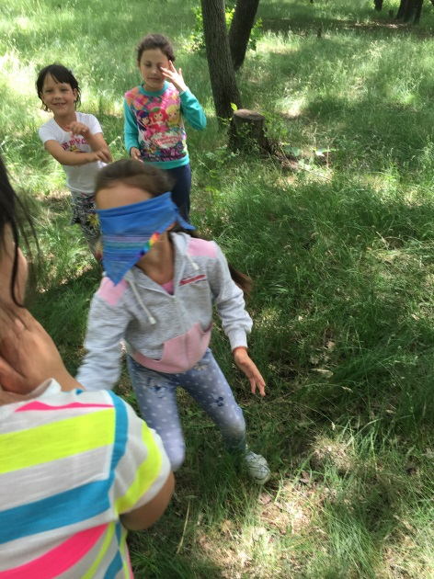
Краса природи є в усьому:
В листочку, в квіточці живій,
В хмаринці, в небі голубому.
Лиш придивитися умій!

Slide 12
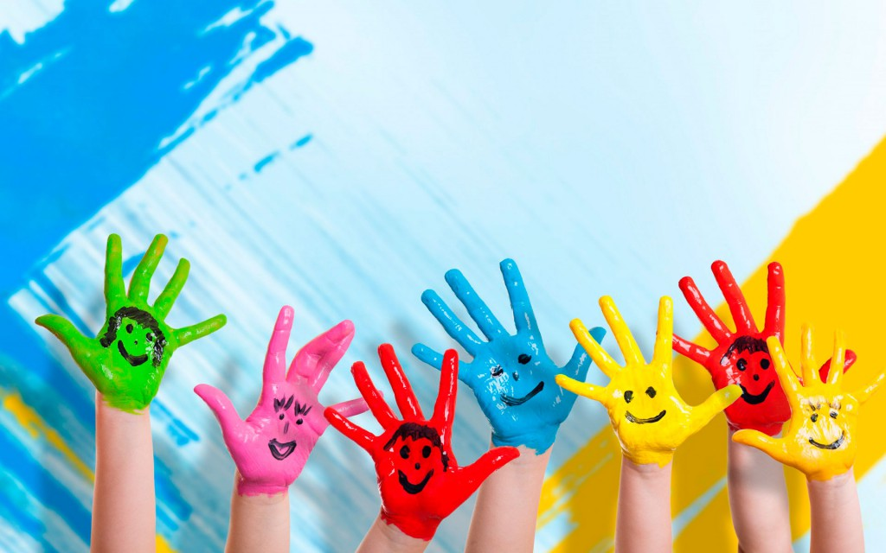
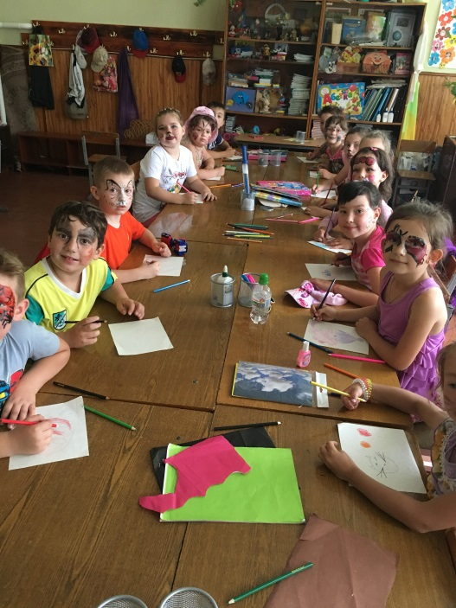
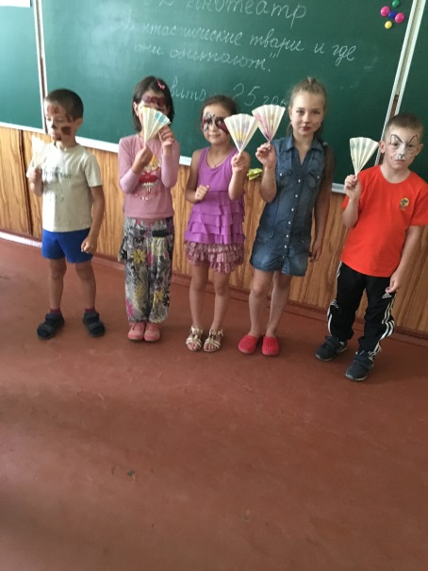
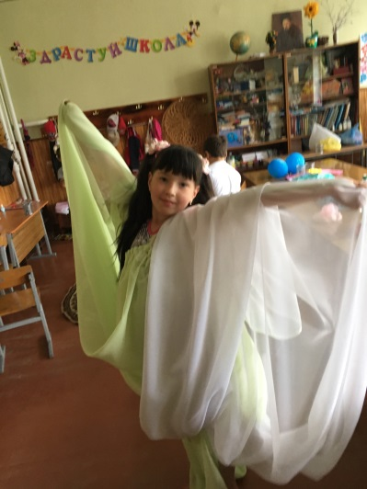
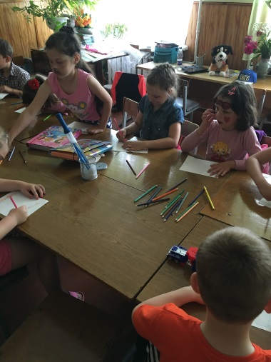
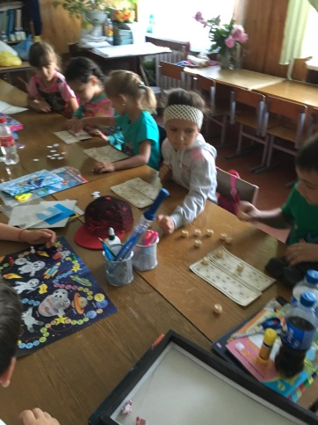
Сідайте, діти, у гурті: зустрілися ми знову
Про славні руки золоті, я поведу розмову.

Slide 13
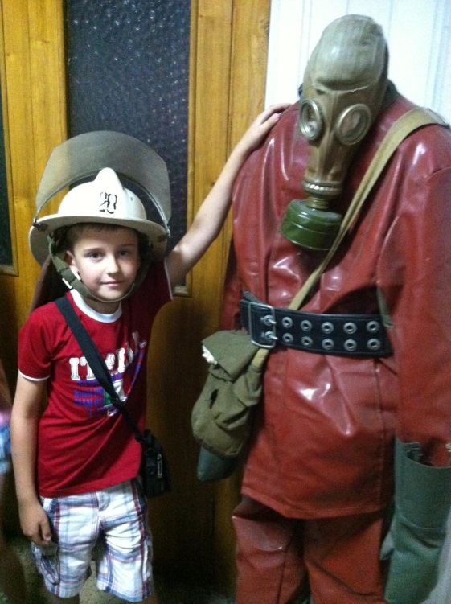
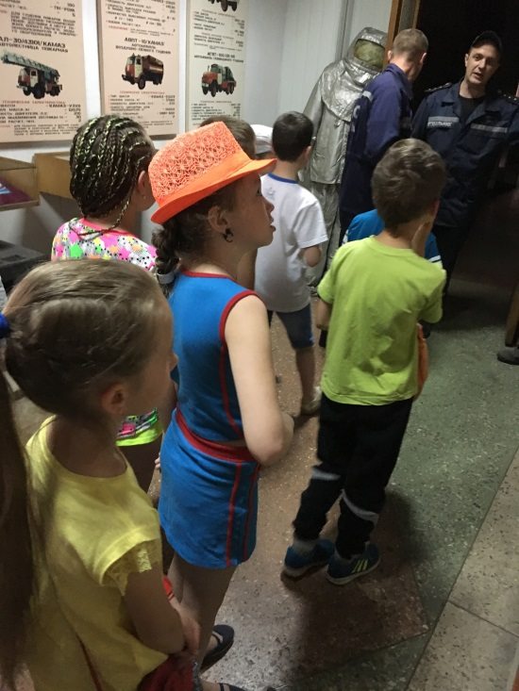
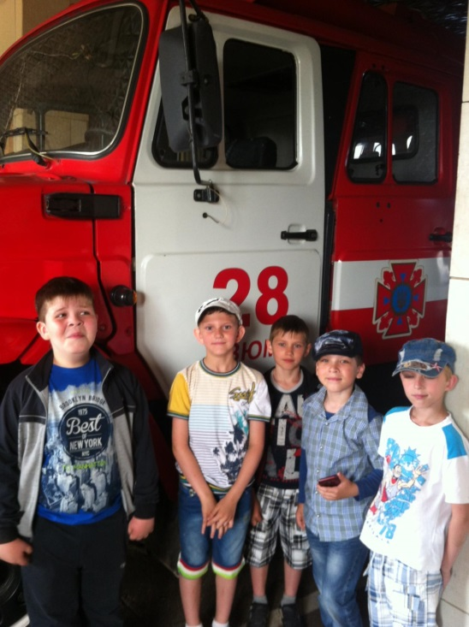
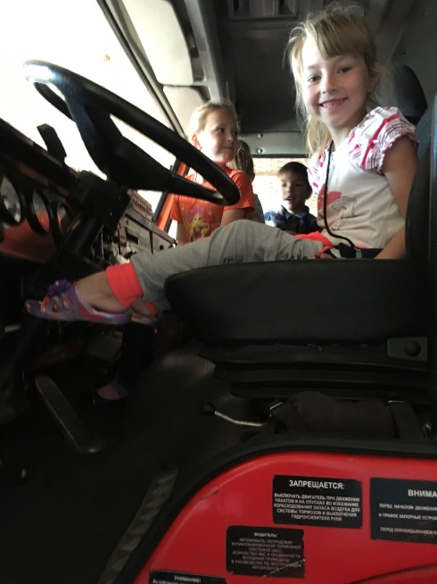
Хто пожежником працює, той людей завжди рятує.
І дорослих, і малих, і старих, і молодих.

Slide 14
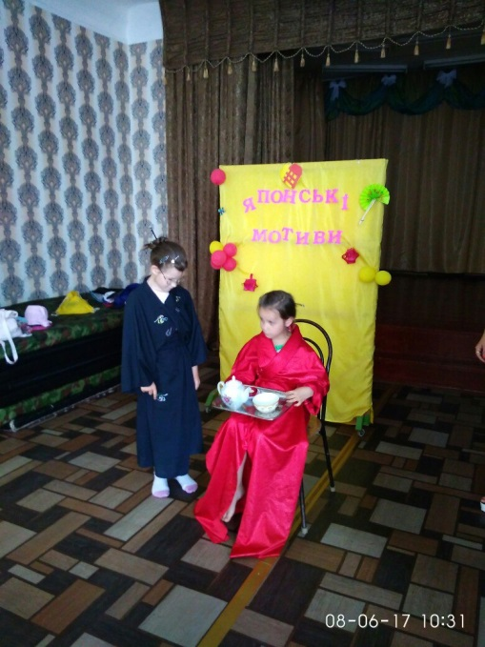
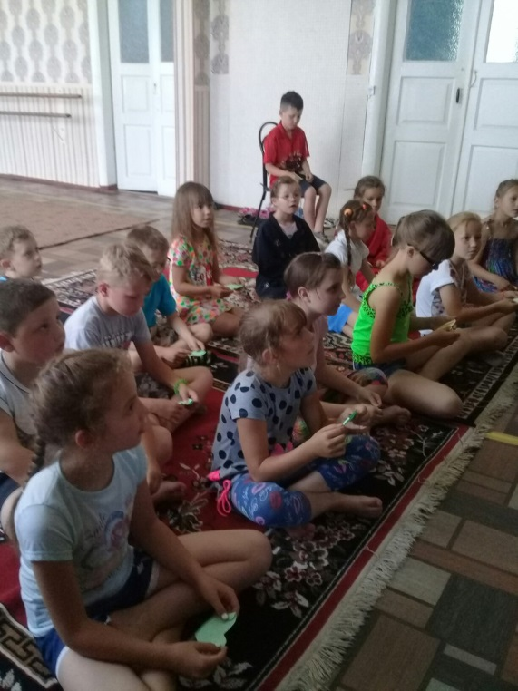
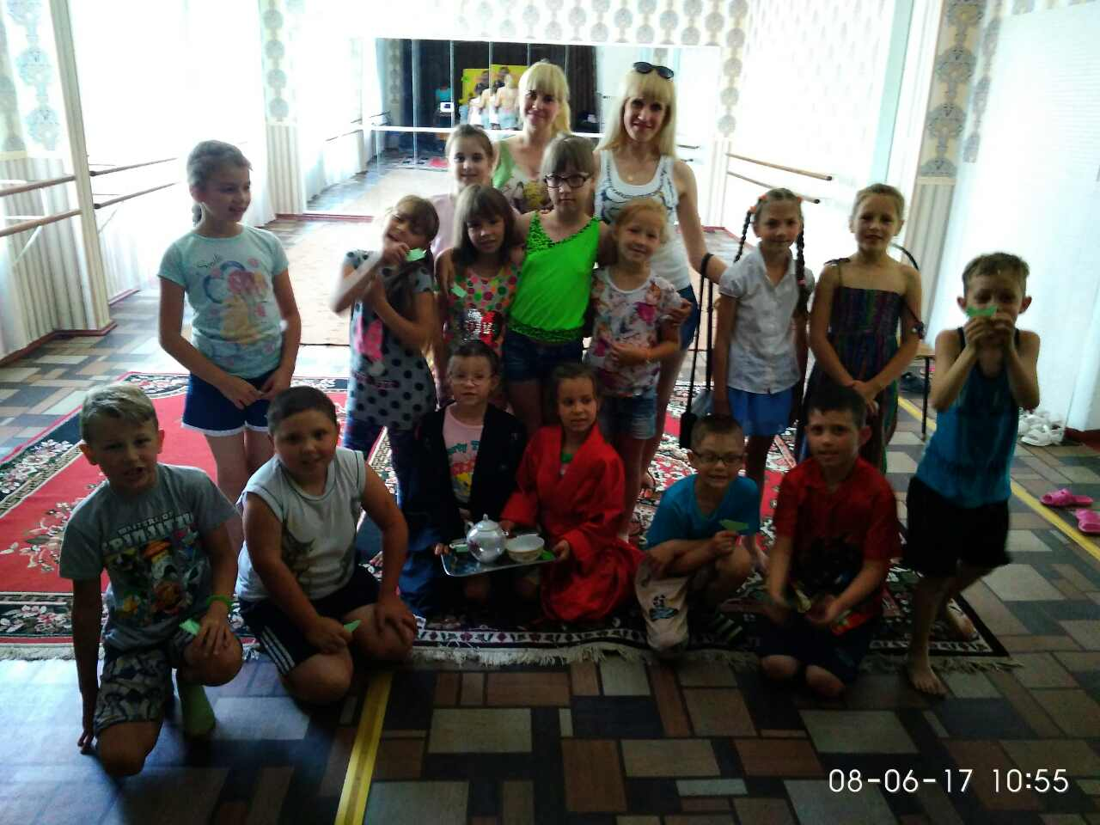
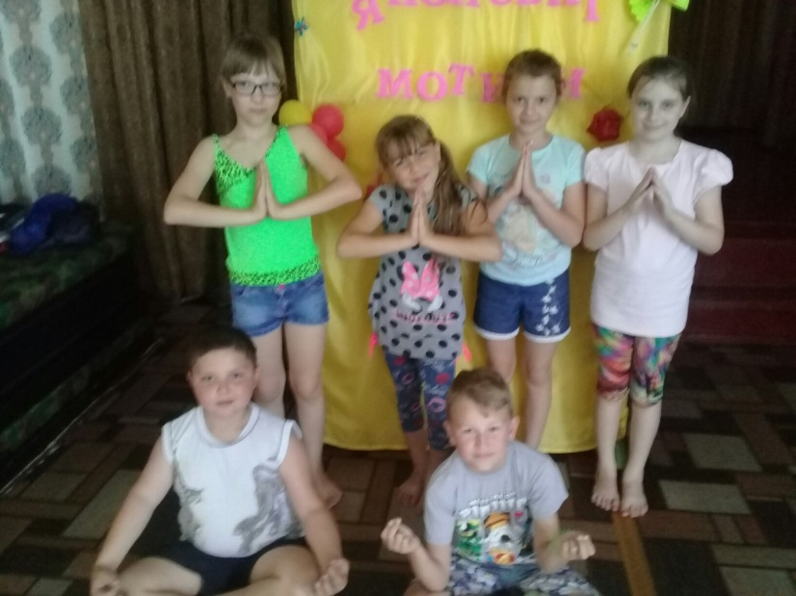
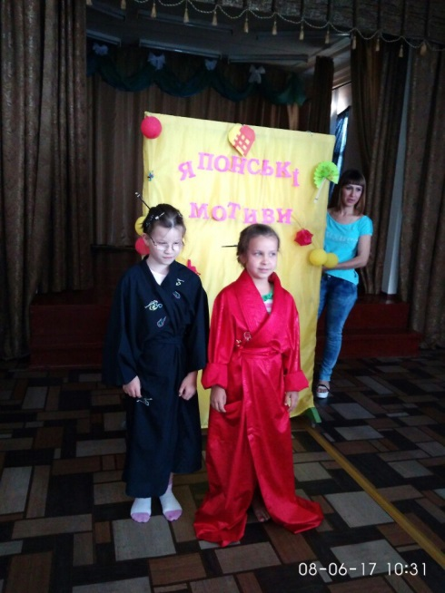
… так ніжно й трепетно пригубити
краплину чаю…..

Slide 15
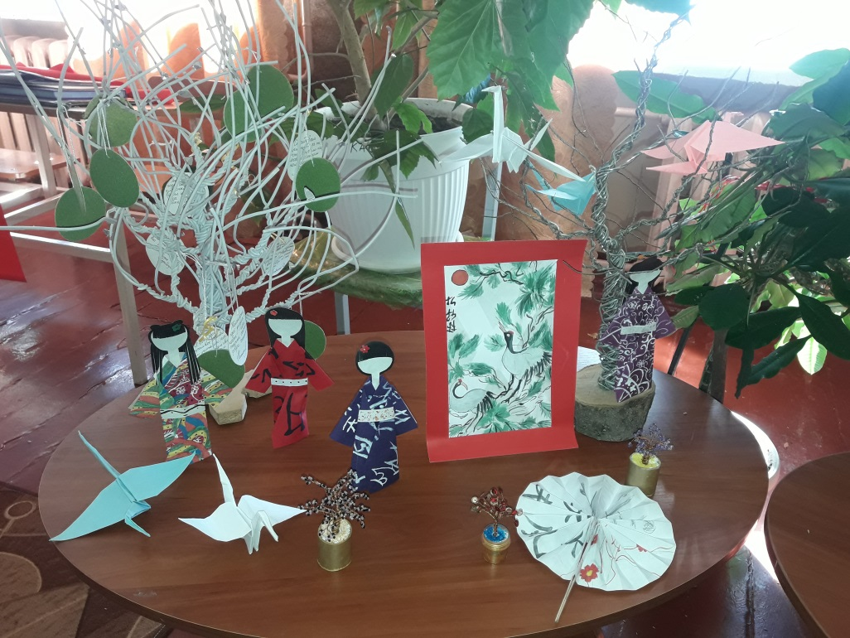
«Країна, де сходить сонце»

